Slide 1
Grupo 5. Perú Ancash
ALLPPT.com _ Free PowerPoint Templates, Diagrams and Charts

Slide 2
Objetivo del Ejercicio
Entender mejor nuestros contactos y oportunidades a nivel de territorio para ser más estratégica, eficiente, y colaborativa con nuestras actividades de incidencia.

Slide 3
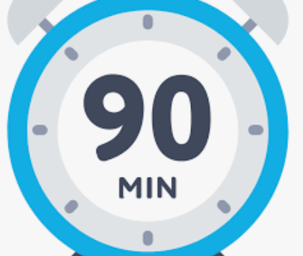
1. Presentarse brevemente al interior del Grupo
Participantes:
Roberto Ugas
Instituto de Montaña (Punas Agua IV):
o Cecilia turin
o Angel Mendoza
Clacso (Programa de investigación y formación en AE)
o Tere Arteaga
Ciza 1 persona (Semillas y Escuelas)
o Hernan Cunza (Ciza)
Eclosio – DIACONIA (La gestión del agua y sistemas alimentarios sostenibles desde la dinámica social en territorios y comunidades altoandinas de la cordillera negra-Ancash)
o Christian Florencio (DIACONIA)
o Willi (DIACONIA)
o Sofia Rubio (Slow food)
o Liza Meza (Slow food)
Invitados:
o Santiago Madrigal (docente Ricardo Palma)
Tiempo total
para el trabajo grupal:
Por favor elegir una persona que ayudará a registrar la discusión del Grupo en este documento y a compartir algunas ideas clave sobre la pregunta 4 en la plenaria (5 minutos por grupo).

Slide 4
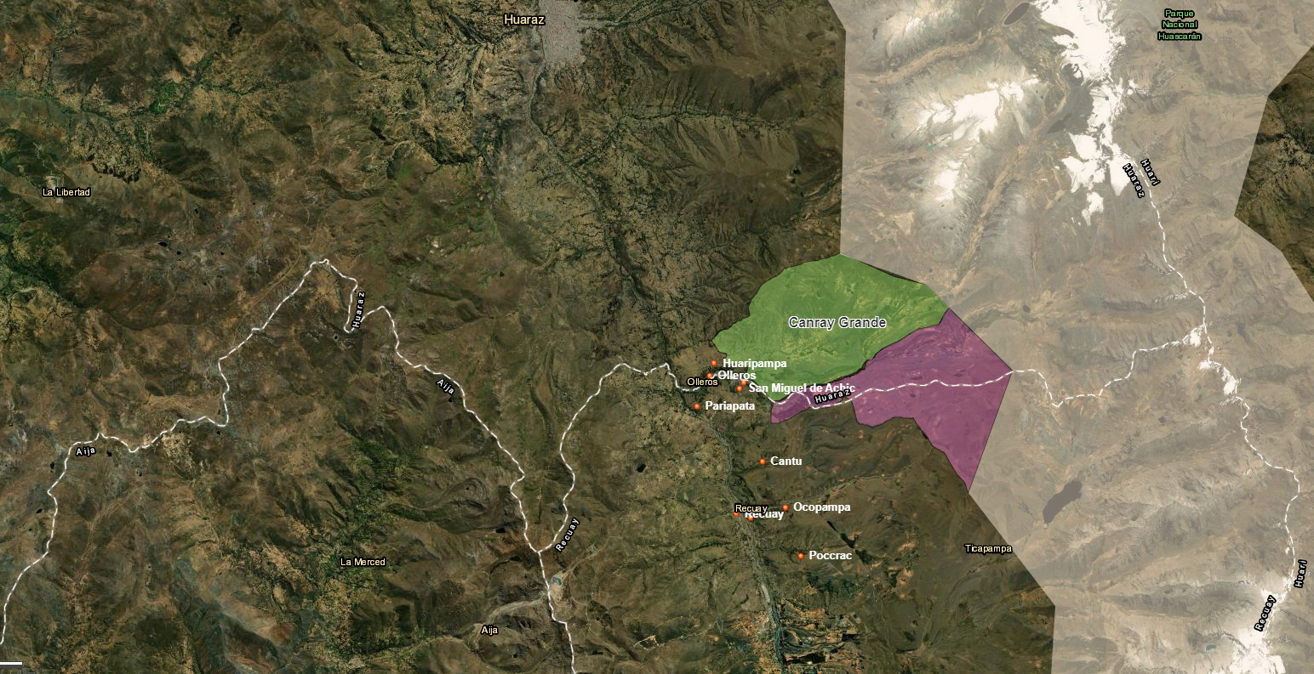
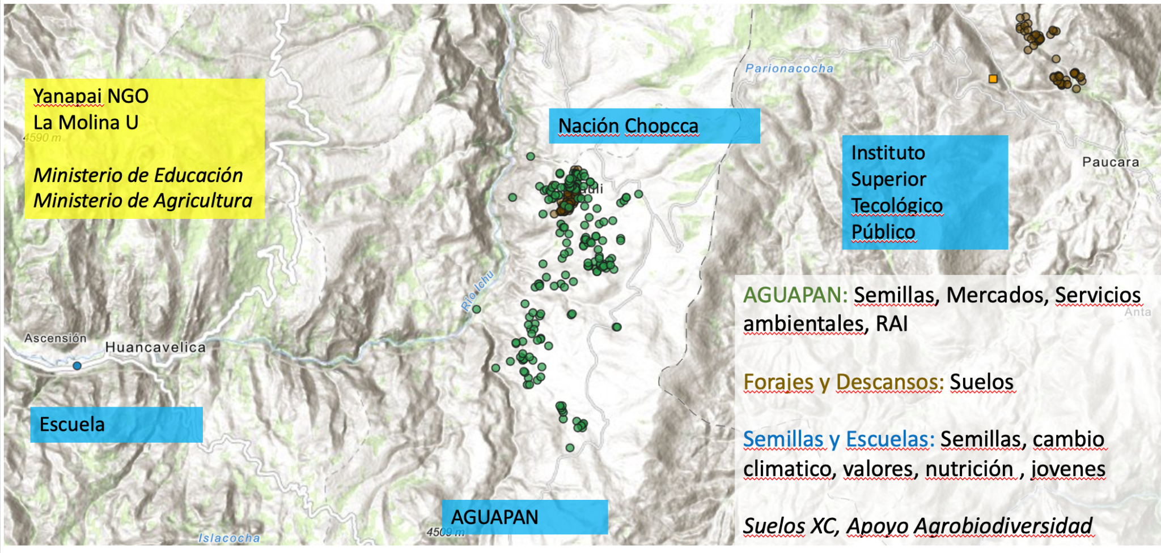
2. Visualizar el territorio geográficamente
Pueden tomarse unos minutos para visualizar su territorio geográficamente y pensar en cuál es la visión de transición agroecológica a nivel territorio que tienen. Puede usar este mapa de los hogares y universidades relacionados a los proyectos del CCRP para encontrar territorios y tomar una captura de pantalla para enfocar un área geográfica. El enlace es:
https://ccrp.maps.arcgis.com/apps/instant/minimalist/index.html?appid=b64f4552b9224e1d8154b0724bcec2c3
UNASAM
(Huaraz)
IM Punas Agua
(CG-CB)
DIACONIA-Eclosio
(La Merced)

Slide 5
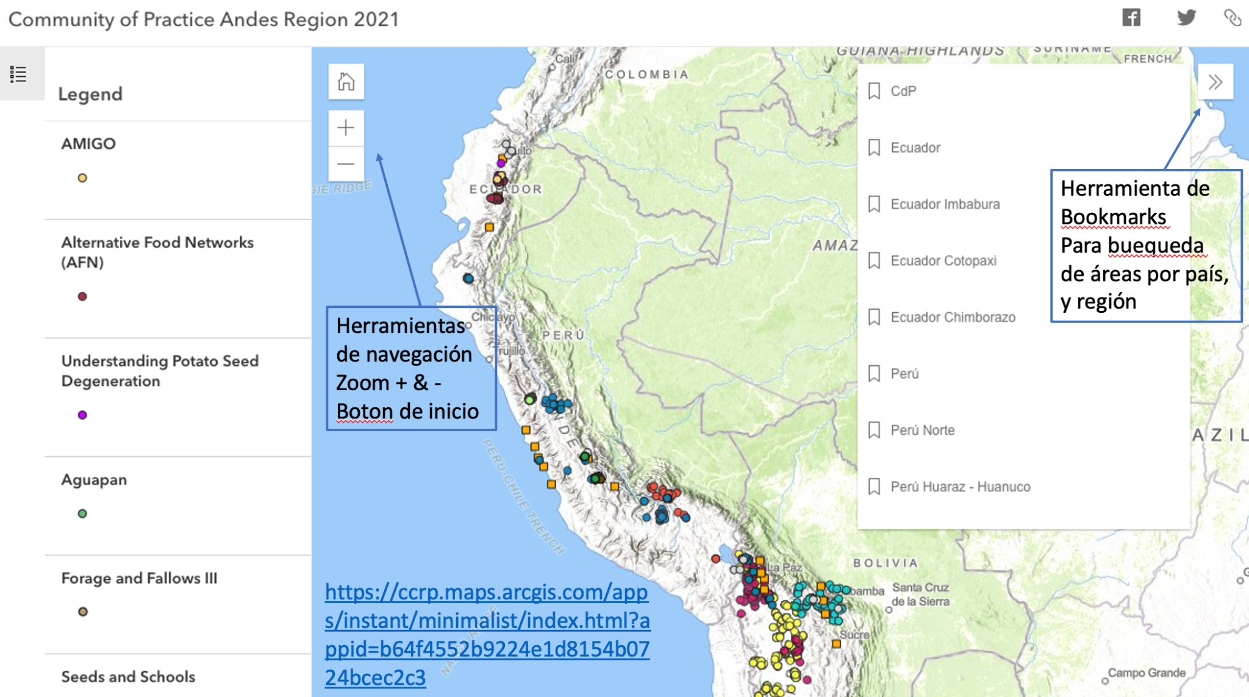
2. Visualizar el territorio geográficamente

Slide 6
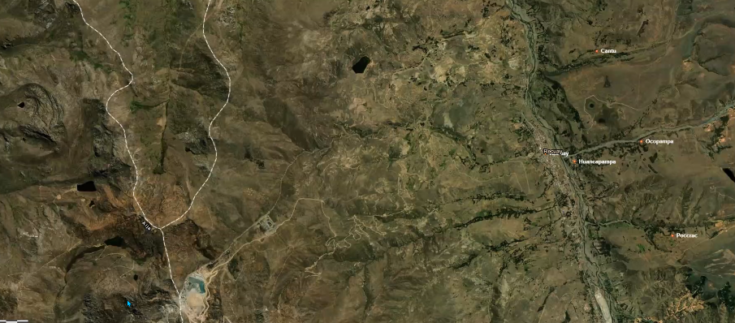
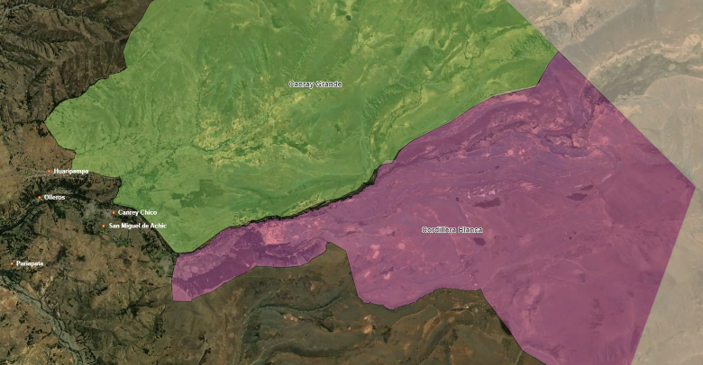
2. Su captura de pantalla de su territorio:
La merced Aija
Huaripampa
Olleros
Canray Grande
Tian Ayllu
Santa Cruz de Rurek
Cordillera Blanca

Slide 7
3. ¿Cuáles son los actores claves en su territorio para incidir en transiciones agroecológicas?
Simbología para el tipo de organizaciones:
OA: Organización de agricultores
Es: Escuela
U: Universidad
OI: Organización de Investigación
ONG
OG: Organización Gubernamental
D: donante
Nombre de la organización | Tipo de organización | Por qué es tan importante | Persona de enlace en la CdP
DRA | OG | Políticas agrarias regionales
DIACONIA | ONG | Agua y transición AE
SLOW FOOD Comunidad ANCASH | ONG (Movimiento Internacional organizado en comunidades) | Participación de jóvenes productores de alimentos frescos y mínimamente procesados | Jesus
ECLOSIO | ONG | planificación del territorio, la gestión sostenible de los recursos naturales y la transición a la agroecología

Slide 8
Nombre de la organización | Tipo de organización | Por qué es tan importante | Persona de enlace en la CdP
CIZA |  | Salon de Semillas | Hernan Cunza
IST de Montserrate Aija | Académica | Oportunidades de formar parte de las investigaciones y de participar en los ciclos formativos | Ing Bernardo - Director
Municipalidad distrital de La Merced | OG | Inversión pública, apoyo técnico | Miller Camones
Municipalidad provincial de Aija | OG | Inversión pública, apoyo técnico | Pedro Roque
Municipalidad provincial de Huaraz | OG | Apoyo y soporte a la ecoferia de Huaraz | Lic. Silvia Mendoza
Asociación de productores ecológicos de Aija | OA | Participan en las actividades del proyecto | Pablo Bedón
EcoKallpa | Tienda ecológica | Medio para la venta de productos Ecológicos | Ing. Sandra Soria
Clacso |  | Oportunidad de financiamiento académico, publicaciones | Tere Arteaga https://www.clacso.org/programa-de-investigacion-y-formacion-en-sistemas-agroecologicos-andinos-2/

Slide 9
Nombre de la organización | Tipo de organización | Por qué es tan importante | Persona de enlace en la CdP
UNASAM-CIAD | U |  | Ing Ricardo Villanueva Ing Danny Robles
Municipalidad distrital de Olleros | OG
Comunidades campesinas (Santa Cruz de Rurek y Tian Ayllu en La Merced) | OA | Participan en las actividades del proyecto, desición para transitar hacia la AE. | Juntas directivas
Oganizaciones usuarias de agua (comités de riego y JAAS) | OA | Participan en las actividades del proyecto, desición para transitar hacia la AE. | Juntas directivas
INAIGEM |  |  | Bran Leo Willems Juan Torres Lázaro Beatriz Fuentealba
PNH-SERNANP |  |  | William Martínez

Slide 10
Nombre de la organización | Tipo de organización | Por qué es tan importante | Persona de enlace en la CdP
ANA ANCASH
MINAGRI
Municipalidad de Huaripampa
Municipalidad de Canrey Chico
Consejo Regional-SGP Ancash | Plataforma de sociedad civil
Asociación de consumidores y usuarios de la Región Ancash - ACUREA | Sociedad Civil
CC Canray Grande |  |  | Isidro Cacha
CC Cordillera Blanca |  |  | Robert Balabarca

Slide 11
4. ¿Cuáles son las políticas, normas, movimientos y otros puntos de entrada/ oportunidades para incidencia relacionada a transiciones agroecológicas y cuál es su nivel de alcance (comunidad, municipio, provincia/departamento, nacional, regional, global)?
Ecoferia de Huaraz
PROCOMPITE / municipios distritales y provinciales
AGROIDEAS / Minagri
Ley de promoción de la agricultura orgánica / el reglamento del Sistema de Garantías Participativas-SGP
MERESE: Mecanismos de Retribución por Servicios Ecosistémicos
Plan de Desarrollo Ganadero
Política de Ecosistemas de Montaña
Dirección regional agricultura / declaratoria de interés regional la agroeoclogía.

Slide 12
5. Reflexionar si quisieran realizar alguna actividad en el siguiente año relacionado a este ejercicio (no es obligatorio!) y visualizarlo en la matriz de planificación. Pensar en sinergias y eficiencias, no en crear más trabajo.
Enlace de la Matriz de Planificación: https://forms.gle/AW9PBepvzB3jQSn87
Clacso : Becarios (Maestría y Doctorado)
Ciza : Escuelas rurales y semillas en el ámbito de trabajo de Punas Agua y Eclosio
Eclosio-IM : Gobernanza del Agua
Diaconía-Slow Food: Sensibilización, sistemas costos de comercialización

Slide 13
5. Ideas clave que quisieran compartir con los demás miembros de la CdP17
Estas ideas las pueden registrar en el siguiente enlace de howspace, una vez que han finalizado el ejercicio y referentes sobre todo a la pregunta número 4.
…Hay un aprendizaje sobre comunicación virtual en campo, tiene limitaciones y ventajas.
Un grupo nuevo que requiere conocerse más.
…El contexto político de la región es complejo y los funcionarios cambiantes, implica retos y compromisos a nivel de funcionarios para la continuidad de los avances.
…En la cordillera negra existen experiencias muy antiguas en la gestión del agua, es necesario conocer más sobre ellas y como mejora las condiciones para la adaptación al CC en el contexto actual.
Las escuelas son espacios importantes para la sensibilización e incidencia local.
Debemos tener una construcción conjunta de las transiciones agroecológicas y identificar con claridad los actores en los que hacer incidencia. Los procesos de investigación acción participativa en la cordillera blanca son importantes casos de éxito para los procesos transformativos hacia las transiciones agroecológicas.

Slide 14
*. Comentarios para el grupo
Deja aquí tus comentarios o reflexiones sobre el trabajo de este grupo.

